Slide 1
EL PEI COMO POLÍTICA PÚBLICA INSTITUCIONAL
Encuentro de Inducción para docentes del Huila
Neiva, abril de 2018

Slide 2

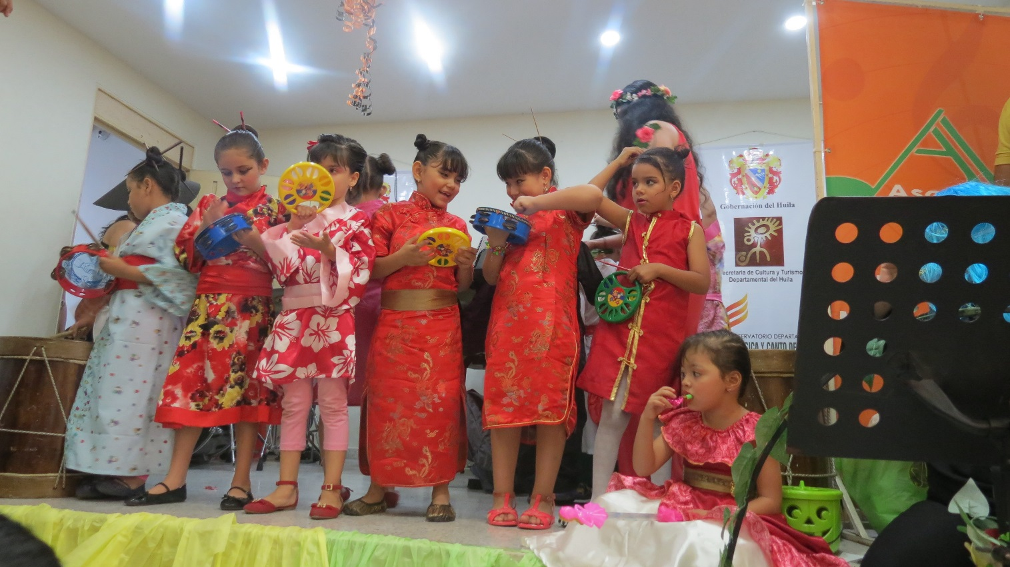
LOS NIÑOS DEL HUILA …
BIENVENIDOS…
NECESITAN DE SU APOYO
Equipo de calidad SED

Slide 3
REFERENTE CONCEPTUAL BASICO
PEDAGOGÍA
EDUCACIÓN
CURRÍCULO

Slide 4
El PEI como DOCUMENTO PLAN…
Conjunto documentos organizados de manera sistémica, mediante los cuales, un establecimiento educativo muestra como:
Construye los referentes teóricos que regularán las prácticas administrativas y pedagógicas, en el largo, mediano y el corto plazo.
Establece los procesos y procedimientos de actuación
Estructura los Programas, Acciones, actividades y Operaciones del día a día mediante las cuales se cumple la misión de la institución educativa.

Slide 5
El PEI como PROCESO …
Es la aplicación práctica del documento plan; es la vivencia de las actuaciones intencionales contempladas en él.

Slide 6
REFERENTE LEGAL EXPRESO
Artículo. 73 Ley 115
... Elaborar y poner en práctica un PEI en el que se especifiquen entre otros aspectos: principios y fines, recursos docentes y didácticos disponibles y necesarios, la estrategia pedagógica, el reglamento para docentes y estudiantes y el sistema de gestión con el fin de cumplir la Ley .

Slide 7
DEBE CONTENER …MPONENT
1. Principios y fundamentos
2. Análisis situacional
3. Objetivos generales del proyecto
4. Estrategia pedagógica
5. Organización del plan de estudios
6. Acciones pedagógicas para el ejercicio de la democracia, educación,
sexual, tiempo libre y ecología.
7. Reglamento o manual de convivencia y reglamento para docentes
8. Gobierno escolar: funcionamiento, integración
9. Costos educativos: matrículas y pensiones.
10. Coordinación interinstitucional
11. Evaluación institucional
12. Articulación con la cultura regional.
13. Organización administrativa, evaluación, gestión.
14. Programas de Educación formal y no formal.

Slide 8

PEI
Operador contrato 320 de 2011

Slide 9
🤔
🤔🤔 🤔🤔
  CRITERIOS:
  DE PLANIFICACIÓN (largo, mediano y corto plazo)
  ORGANIZACIÓN INTEGRAL (componentes y elementos del PEI)
  ACCESIBILIDAD: fácil y libre

Slide 10
EL PROYECTO EDUCATIVO INSTITUCIONAL PEI
INSTITUCIÓN EDUCATIVA
LA MERCED
PROYECTO AUTO EVALUACIÓN
INSTITUCIONAL
MANUAL DE FUNCIONES Y
PROCEDIMIENTOS
HISTORIAL DE LA INSTITUCIÓN
PROYECTO AUTO EVALUACIÓN
INSTITUCIONAL
|
PROYECTO EDUCACIÓN
AMBIENTAL
PLAN OERATIVO ANUAL
PROYECTO EDUCACIÓN SEXUAL
MARCO GENERAL
PROYECTO DEMOCRACIA
AGRADO, ENERO DE 2002
Operador contrato 320 de 2011

Slide 11
SEGUNDO MOMENTO
Operador contrato 320 de 2011

Slide 12
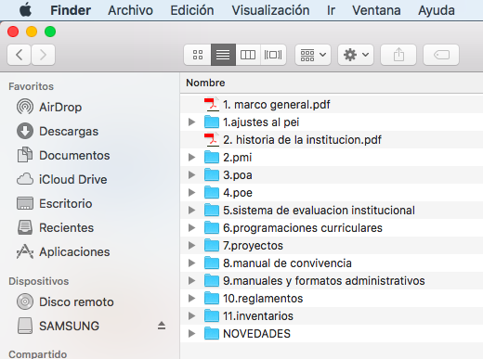

Slide 13
EL MARCO GENERAL
1. ELEMENTOS FORMALES
- Anteportada o Portadilla.
- Portada.
- Tabla de contenidos.
2. IDENTIFICACIÓN GENERAL.
3. JUSTIFICACIÓN.
4. MARCO REFERENCIAL
4.1. El referente contextual
4.2. El referente conceptual 4.3. Referente legal:
5. COMPONENTE TELEOLÓGICO
5.1. Misión
5.2 . Visión
5.3. Los principios
5.4. Los fundamentos
5.5. Perfiles
6. OBJETIVOS INSTITUCIONAL
7. METAS.
Operador contrato 320 de 2011

Slide 14
… el marco general del PEI
8. COMPONENTE ADMINISTRATIVO Y ORGANIZACIONAL
8.1. Estructura orgánica
8.2. Gobierno escolar y organismos de participación: (Decreto 1860 Art. 20)
8.3. Los costos educativos
8.4. Coordinación interinstitucional: (Art. 14 D. 1860/94)
8.5. Programas educativos especiales
8.6. El manual de convivencia
8.7. Criterios técnicos básicos de administración para:
- La admisión de estudiantes
- Los ajustes al PEI
- La organización de los horarios.
- La distribución de grados en primaria y preescolar.
Operador contrato 320 de 2011

Slide 15
… el marco general del PEI
- La organización de grupos por grado de estudiantes
- La asignación de direcciones de grupo
- La distribución de la asignación académica
- La asignación de responsabilidades en proyectos Institucionales
- La administración de planta física
- Asignación laboral del docente:
- La organización del calendario escolar
8.8. Archivo
8.9. Libros reglamentarios
8.10. Recursos físicos y materiales
8.11. Uso de nuevas tecnologías
Operador contrato 320 de 2011

Slide 16
… el marco general del PEI
8.12. Recursos financieros
8.13. El Plan de mejoramiento institucional
8.14. El plan operativo anual
8.15. Plan de desarrollo de profesional
8.16 Evaluación institucional
8.17 El proyecto de orientación estudiantil
8.18 Acompañamiento al desarrollo curricular
9 . COMPONENTE PEDAGÓGICO
9.1. La estructura esquemática del plan de estudios:(cuadro 2)
9.2 Transversalidad curricular
9.3. Plan o programación curricular de área
9.3. Los proyectos obligatorios
9.5. Plan de aula o de clase
Operador contrato 320 de 2011

Slide 17
MISIÓN
El motivo o la razón de ser por parte de una organización, una empresa o una institución. Este motivo se enfoca en el presente, es decir, es la actividad que justifica lo que el grupo o el individuo está haciendo en un momento dado.
Fuente: http://concepto.de/mision-y-vision/#ixzz5C072U2IX

Slide 18
MISIÓN INSTITUCIONAL
Es la razón de ser de una persona, equipo o empresa, lo que le permite existir, lograr su sostenibilidad o rentabilidad. La declaración de Misión describe el propósito general de la organización. La Misión hace referencia al propósito central para el cual fue creada.
Fuente: SED. Orientaciones generales para la formulación del PEI-PEC. Neiva, 2017.

Slide 19
VISIÓN INSTITUCIONAL
Son las expectativas creadas en términos de crecimiento organizacional en el cumplimiento de la misión. Expresa lo que el establecimiento educativo quiere llegar a ser en un periodo de tiempo determinado. Es la representación de una realidad explícita en el marco general Del PEI o el PEC y en la mente de los participantes de la organización escolar, por la cual están dispuestos a trabajar como equipo.
Fuente: SED. Orientaciones generales para la formulación del PEI-PEC. Neiva, 2017

Slide 20
OBJETIVOS
Explican el para qué se elabora un proyecto a partir de la misión que se desea cumplir.
Generalmente se plantean en función cada uno de los componentes de la institución educativa, entendida como una organización social que tiene como misión promover de manera participativa el desarrollo humano, bajo el respeto de la dignidad y los derechos humanos.

Slide 21
METAS
Largo plazo: MARCO GENERAL
Mediano plazo: PLAN DE MEJORAMIENTO INSTITUCIONAL PMI.
Corto plazo: PLAN OPERATIVO ANUAL POA
Componentes mínimos:
El resultado esperado y sus elementos medibles y observables de calidad.
El tiempo en que se espera alcanzar.

Slide 22
COMPONENTE ADMINISTRATIVO
Asignación laboral del docente (DO):
Conjunto de responsabilidades asignadas al personal directivo y docente en función del cumplimiento de la MISION institucional en su jornada laboral, igual a 40 horas semanales.

Slide 23
ASIGNACIÓN LABORAL
¿Por qué?
Organización laboral
Progeteger la seguridad social del docente.
40 H.S. Distribuidas así:
Preescolar: 20 AA+20 ACC =40
Primaria: 25 AA+15 ACC =40
Secundaria: 22 AA+18 ACC =40
Directivos y D. Orientador. =40

Slide 24
COMPONENTE PEDAGÓGICO
PLAN DE ESTUDIOS
Decreto 1860 de 1994
Artículo 38. Plan de estudios. El plan de estudios debe relacionar las diferentes áreas con las asignaturas y con los proyectos pedagógicos y contener al menos los siguientes aspectos:
1. La identificación de los contenidos, temas y problemas de cada asignatura y proyecto pedagógico, así como el señalamiento de las diferentes actividades pedagógicas.
2. La distribución del tiempo y las secuencias del proceso educativo, señalando el período lectivo y el grado en que se ejecutarán las diferentes actividades.
3. La metodología aplicable a cada una de las asignaturas y proyectos pedagógicos, señalando el uso del material didáctico, de textos escolares, laboratorios, ayudas, audiovisuales, la informática educativa o cualquier otro medio o técnica que oriente o soporte la acción pedagógica.

Slide 25
4. Los logros para cada grado, o conjunto de grados, según los indicadores definidos en el proyecto educativo institucional.
5. Los criterios de evaluación y administración del plan.
PARÁGRAFO. Con el fin de facilitar el proceso de formación de un alumno o de un grupo de ellos, los establecimientos educativos podrán introducir excepciones al desarrollo del plan general de estudios y aplicar para estos casos planes particulares de actividades adicionales, dentro del calendario académico o en horarios apropiadas, mientras los educandos consiguen alcanzar los objetivos. De manera similar se procederá para facilitar la integración de alumnos con edad distinta a la observada como promedio para un grado o con limitaciones o capacidades personales excepcionales o para quienes hayan logrado con anticipación., los objetivos de un determinado grado o área.

Slide 26
EL PLAN DE ESTUDIOS - C. PEDAGÓGICO
PLAN DE AULA:
Nivel de microplanificación
Que contiene los elementos
Básicos que ayudan al docente a ser creativo para evitar la monotonía de las actividades rutinarias.
ESTRUCTURA
ESQUEMÁTICA:
Distribución de áreas,
Asignaturas, proyectos
Debidamente justificada.
Va en el marco general
del PEI
PROGRAMACIONES
CURRICULAES –PLAN DE AREA:
Documento que contiene
Los elementos básicos
Que se requieren para
Planificar el para que,
Que, como se desarrolla
Un área de PE.
PROYECTOS
OBLIGATORIOS:
Documentos referidos a la
Enseñanza obligatoria del artículo 14 de la Ley 115.

Slide 27
LA INVESTIGACIÓN EN LA ESCUELA
¿CÓMO SE APLICA?
Lectura de contexto para el PEI.
Caracterización de las relaciones interpersonales en perspectiva de DDHH.
Evaluación del rendimiento escolar.
Autoevaluación institucional.
Caracterización de los escolares – POE.
CURÍCULO – PEI PERTINENTE

Slide 28

EL EQUIPO DE CALIDAD DELA SED DEL HUILA, LOS INVITA A:
Por el mejoramiento de la calidad de la educación de los niños huilenses.

